Slide 1
MIPI Alliance Spec. for D-PHY
Global Operation

Slide 2
Transmission Data Structure
Global operation에는 D-PHY(1개의 Clock lane, 1개 이상의 Data lane 등으로 구성된 functional block)의 signaling types, communication mechanisms, operating modes, coding schemes이 있다.
The Link(Device 두개의 연결, 두개의 PHY와 Lane으로 구성) transports payload data provided by the protocol layer to the other side of the Link. The restrictions for the transmitted and received payload data.

Slide 3
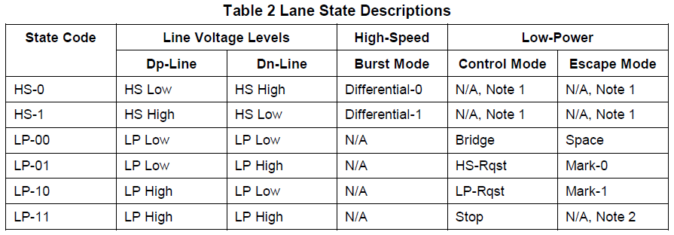
Lane States and Line Levels
Transmitter functions(?) determine the Lane state by driving certain Line levels.
HS는 항상 differentially 전송
LP는 두 Line으로 구성된 한 Lane을 independently 그리고 single-ended로 전송
LP-Receiver는 항상 두 HS differential state를 모두 LP-00으로 인식한다.
Clock signa은 Dp와 Dn의 exclusive-Oring을 통해 재구성된다.
Operation mode는 HS인 Burst mode와 LP인 Control mode와 Escape mode가 있다.

Slide 4
Lane States and Line Levels
Transmitter functions(?) determine the Lane state by driving certain Line levels.
HS는 항상 differentially 전송
LP는 두 Line으로 구성된 한 Lane을 independently 그리고 single-ended로 전송
LP-Receiver는 항상 두 HS differential state를 모두 LP-00으로 인식한다.
Clock signa은 Dp와 Dn의 exclusive-Oring을 통해 재구성된다.
HS transmission에서 LP Receivers는 LP-00을 Line에서 관측한다.
Escape mode에서 LP-11이 발생하면 Lane은 Stop state(Control mode LP-11)로 변경된다.

Slide 5
Operating Modes : Control, High-Speed, and Escape
Operation mode에는 HS인 Burst mode와 LP인 Control mode와 Escape mode가 있다.
Data bursts 일 때 Lane은 항상 High-Speed mode다.
HS mode는 LP-11, LP-01, LP-00 를 통해 진입이 가능하고 LP-11을 수신할 때까지 지속된다.
Escape mode는 Control mode에서의 요청을 통해서만 진입이 가능하다.
Data Lane은 Stop state 탐지 후 항상 Escape mode로 나가고 Control mode로 진입한다.

Slide 6
High-Speed Data Transmission
Transmission은 Stop state에서 시작해 Stop state로 끝난다.
전송하는 payload data의 크기엔 제한이 없다.

